Slide 1
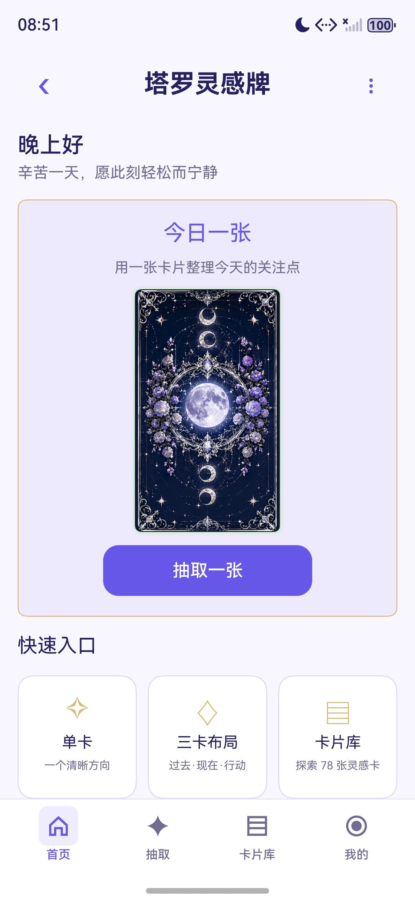
参赛作品简介
塔罗灵感牌
全离线 · 灵感反思与情绪整理工具
自我成长 / 情绪管理
常新队 · 队长：易荛
湘潭理工学院 · 信息与计算科学 · 指导老师：徐畅
HarmonyOS · ArkTS / ArkUI · 2026年8月
DevEco Studio 模拟器实测

Slide 2
作品概述
塔罗灵感牌
创作背景与定位
技术架构一览
市面塔罗类应用普遍需联网、含广告、有隐私泄露风险。我们做了一款完全离线的灵感反思工具，不做迷信预测，定位为情绪整理与思考方向启发。根据问题分类、情绪、牌位、正逆位等多维度生成结构化解读，内置安全过滤机制软化焦虑内容。78张牌库配双套原创艺术主题，仅申请振动权限。
Stage模型 + RDB关系型数据库 + SoundPool/vibrator多感反馈 + 小艺智能体可选接入
开发框架
HarmonyOS ArkTS / ArkUI 声明式开发
API 基线
HarmonyOS API 24（6.1.1）
目标用户
设备适配
手机 / 平板 / 2in1 一多适配
18-35岁关注自我成长与情绪管理的年轻群体，塔罗/心理自助赛道持续增长，社交媒体传播性强。
隐私安全
全离线运行，最小化权限申请
特性关键词
「 全离线的塔罗灵感反思工具，多维度个性化解读+安全过滤，用象征语言整理情绪。 」
全离线
安全内容过滤
双主题牌库
最小权限
2 / 6

Slide 3
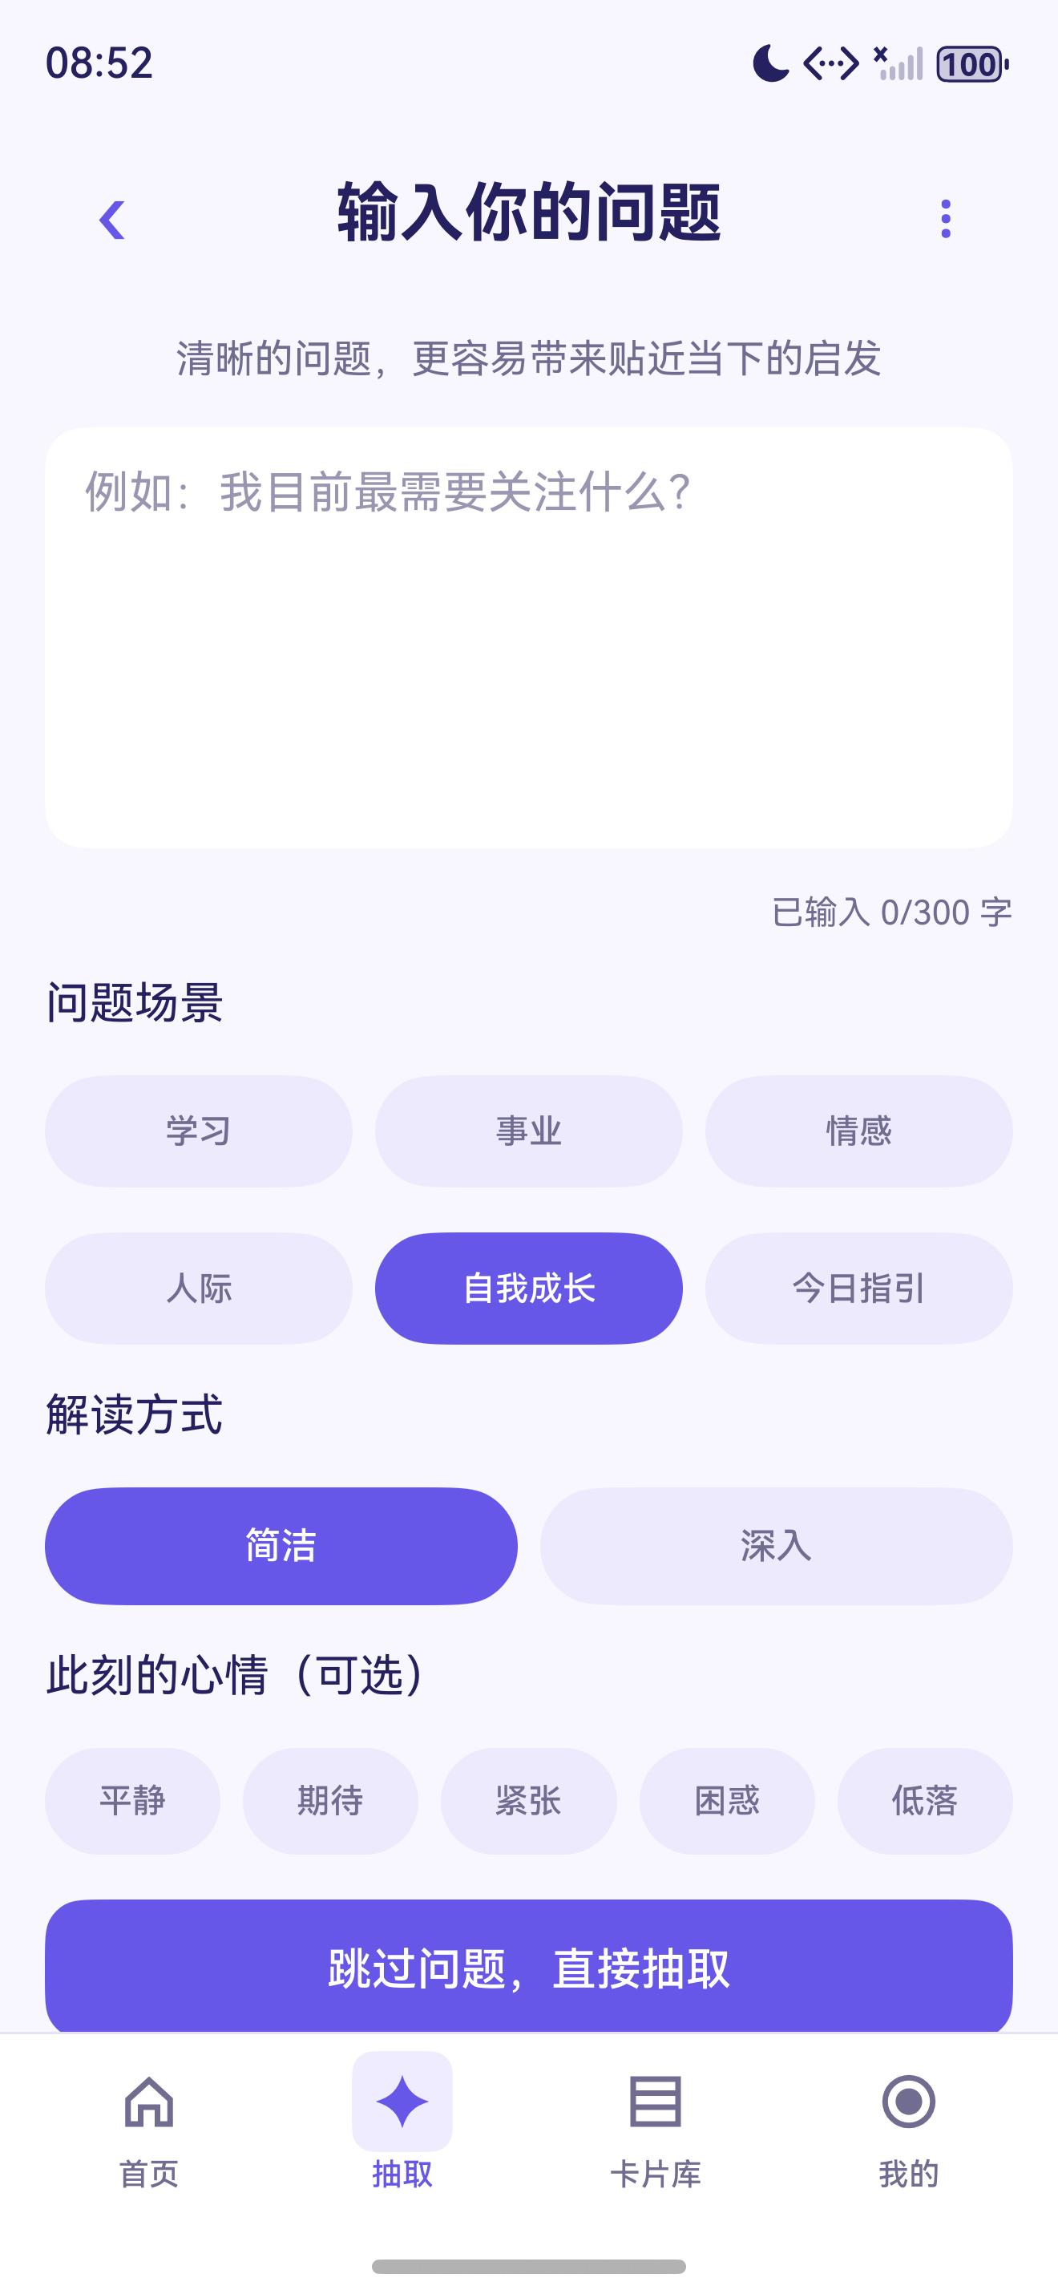
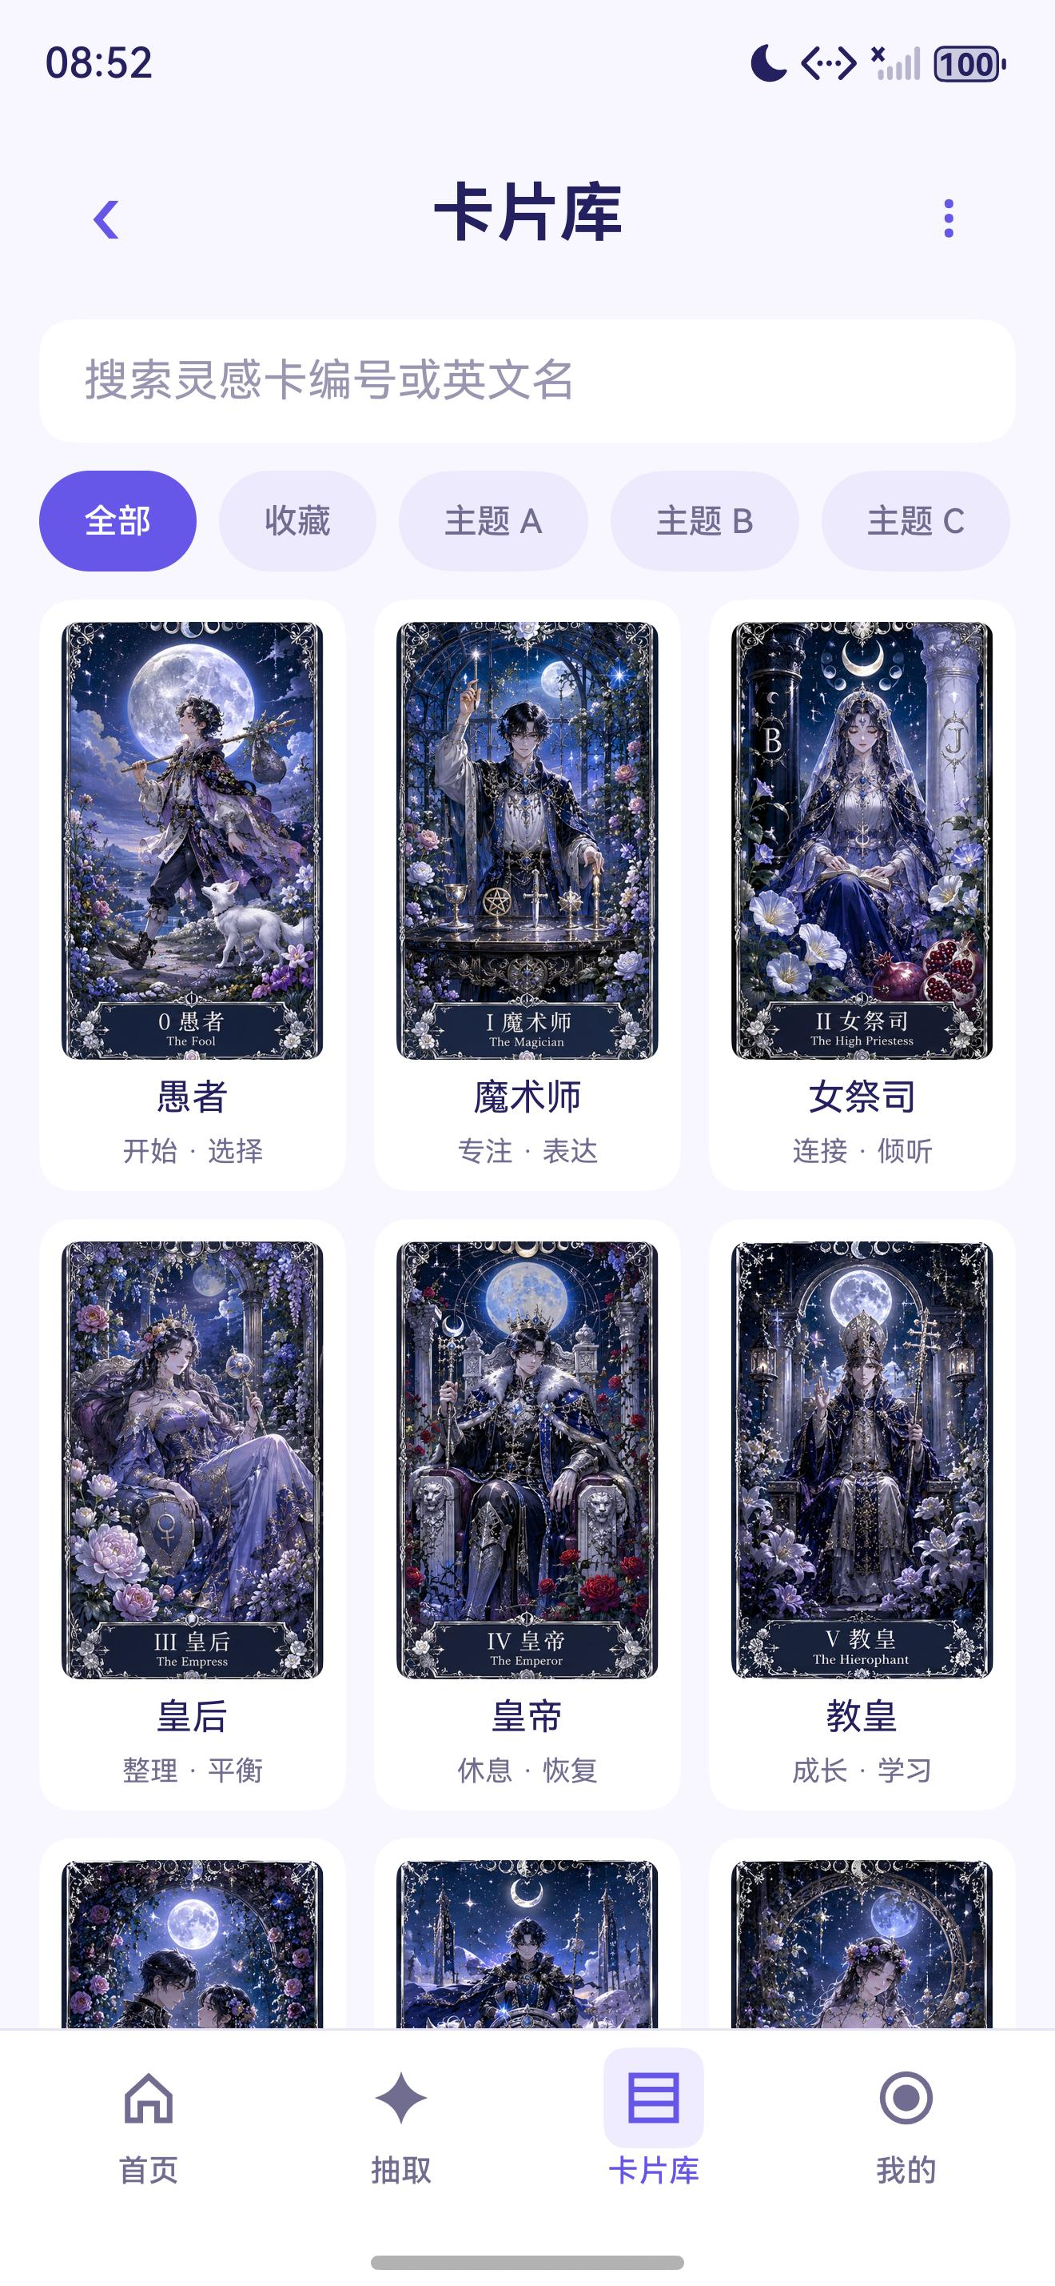
核心功能
塔罗灵感牌
① 6种牌阵模式
单牌抽取、三牌阵（过去/现在/下一步）、每日灵感、时间线牌阵、关系牌阵、七牌阵，从轻度到深度反思全覆盖。
② 多维度个性化解读
根据问题文本、问题分类（学业/事业/感情/社交/成长/日常）、情绪状态、牌位、正逆位、近期主题六维度生成结构化解读。
③ 78张牌库+双艺术主题
22张大阿卡纳+56张小阿卡纳（权杖/圣杯/宝剑/星币），“月影花庭”与“鎏星穹庭”两套原创牌面。
▪ 安全内容过滤机制
内置过滤器自动识别并软化可能引起焦虑的解读内容，保护用户心理安全，同类应用无此设计。
▪ 历史/收藏/笔记系统
本地RDB保存解读记录，支持收藏和每张牌的个人感悟笔记，Preferences存储用户偏好设置。
实机运行效果
DevEco Studio 模拟器
1
2
3
首页·今日一张
抽取·问题与场景配置
卡片库·78张灵感卡
※ 编号与左侧功能点一一对应，均为真实运行界面
3 / 6

Slide 4
技术实现与鸿蒙特性
塔罗灵感牌
鸿蒙原生能力应用
HarmonyOS Stage模型+ArkUI声明式框架，Preferences+RDB关系型数据库实现历史/收藏/笔记持久化。
关键模块架构
6种牌阵模式
SoundPool低延迟音效+vibrator振动反馈，双套牌面主题资源管理实现一键切换。
多维度个性化解读
78张牌库+双艺术主题
安全内容过滤机制
可选对接华为小艺智能体增强解读（不可用时回退本地），利用鸿蒙AI能力拓展体验。
历史/收藏/笔记系统
工程质量保障
适配手机+平板设备形态，仅申请VIBRATE一项权限，符合最小权限原则。
状态机驱动核心交互逻辑，输入实时校验防错，深浅色主题与多断点适配，全部数据本地持久化可恢复。
4 / 6

Slide 5
创新亮点
塔罗灵感牌
「 全离线的塔罗灵感反思工具，多维度个性化解读+安全过滤，用象征语言整理情绪。 」
实机验证
定位为“灵感反思工具”而非占卜预测，支持6种场景分类生成针对性解读，降低迷信色彩。
01
洗牌+选牌+翻牌揭示全流程交互，SoundPool音效+vibrator触觉反馈营造完整仪式感体验。
02
支持“澄清抽牌”功能，对不明确的解读可追加抽取深入探索，同类应用仅有固定解读。
03
动画、反馈与统计均为真实功能，DevEco Studio 模拟器与真机上均可稳定复现。
卡片库·78张灵感卡
5 / 6

Slide 6
应用价值与展望
塔罗灵感牌
未来展望
界面一览
用户价值
解读文案库仍在持续扩充中，后续将加入更丰富的心情追踪与回顾报告。
我们将持续迭代体验、扩充内容生态，并借助鸿蒙多设备与AI能力升级产品。
18-35岁关注自我成长与情绪管理的年轻群体，塔罗/心理自助赛道持续增长，社交媒体传播性强。
用户反馈
离线+无广告+安全过滤的组合解决核心痛点，仪式感设计有效提升使用时长和留存。用户评价：无愧其名，给他带来了灵感。
团队信息
常新队 · 队长：易荛
商业前景
湘潭理工学院 · 信息与计算科学
可通过新增艺术主题牌面包、高级牌阵解锁等变现；全离线隐私安全形成差异化壁垒。
指导老师：徐畅
参赛时间：2026年8月
联系方式：13367425801
抽取·问题与场景配置
塔罗灵感牌 · 参赛作品简介
6 / 6

